Slide 1



MODUL 2
STÄRKA BÖNDER ATT SLUTA KRETSLOPPET MED REGENERATIVA JORDBRUKSMETODER GENOM VET
Modul 2: Jordhälsa – Grunden för regenerativt jordbruk
Vårda jorden för en hållbar framtid
PROJEKTNUMMER:2023-1-SE01-KA220-VET-000160614

Slide 2

Introduktion
Jordhälsa är hörnstenen i regenerativt jordbruk, och spelar en avgörande roll för att återställa den ekologiska balansen och förbättra hållbara jordbruksmetoder.Frisk jord stödjer biologisk mångfald, ökar skörden och säkerställer miljöresiliens genom att minimera erosion, optimera vattenretention och binda kol.
Denna modul utforskar praktiska tekniker, teoretiska grunder och nyckelfärdigheter som behövs för att främja jordhälsa i linje med de bredare målen för hållbart jordbruk.

Slide 3

Lärandemål
När deltagarna har slutfört denna modul kommer de att kunna:
  Definiera nyckelprinciper för jordhälsa och dess roll i regenerativt jordbruk.
  Identifiera fördelarna med och utmaningarna med att bibehålla en frisk jord.
  Beskriva hållbara metoder för markförvaltning.
  Inse VET-utbildares roll i att främja kunskap och färdigheter inom jordhälsa

Slide 4
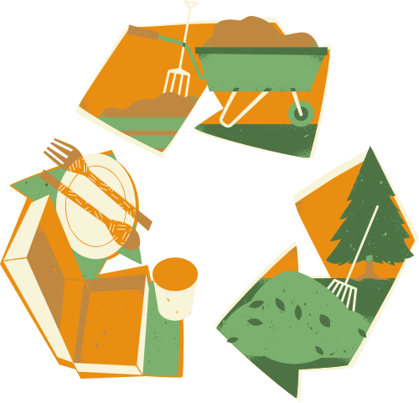
Sektion 1: Nyckelbegrepp och definitioner
Jordhälsa: Jordens förmåga att fungera som ett levande ekosystem som stödjer växter, djur och människor. Frisk jord förbättrar biologisk mångfald, behåller vatten och minskar erosion.
Jordens organiska material (SOM): Nedbrutet organiskt material i jorden, avgörande för fertilitet, struktur och vattenretention. SOM förbättrar mikrobiell aktivitet och stödjer näringscykling.
Erosion: Processen då matjorden förloras på grund av vind eller vatten. Detta minskar jordens produktivitet och bidrar till markförstöring.

Slide 5

Exempel på hur jordhälsa förbättrar skörden med hjälp av kompost:
Nyckelinsikt:
Frisk jord påverkar direkt jordbrukets produktivitet.
Exampel:
Gårdar som använder kompost för att öka jordens organiska material (SOM) har sett:
  Upp till 20 % ökning av skörden.
  Förbättrad jordstruktur för bättre rottillväxt.
  Ökad mikrobiell aktivitet, vilket underlättar näringscykling.
  Förbättrad vattenretention, vilket är avgörande under torka..
Stödjande bevis: Soil Association, n.d., USDA Research, 2014, Organic Center, 2021

Slide 6

Sektion 2: Teoretiska grunder – Historisk kontext och regenerativt jordbruk
Rotat i naturliga ekosystem
  Metoderna härmar naturliga cykler: näringscykling, nedbrytning av organiskt material och symbiotiska relationer.
Nyckelprinciper
  Näringscykling: Återvinning av näringsämnen genom interaktioner mellan växter och djur för att minska beroendet av kemiska insatsvaror.
  Jordstörning: Minimering av jordbearbetning för att återställa jordstrukturen och förbättra vattenretention.

Slide 7
Sektion 2: Teoretiska grunder - Historisk kontext och regenerativt jordbruk
Historisk förändring inom jordbruket
  Traditionellt jordbruk var anpassat till naturliga system.Industriellt jordbruk ledde till markförstöring (erosion, fertilitetsförlust, minskad biologisk mångfald).
Regenerativt jordbruks ursprung
  Uppstod som ett svar på de negativa effekterna av industriellt jordbruk.Fokus på att återställa jordhälsa med hjälp av ekologiska principer.

Slide 8
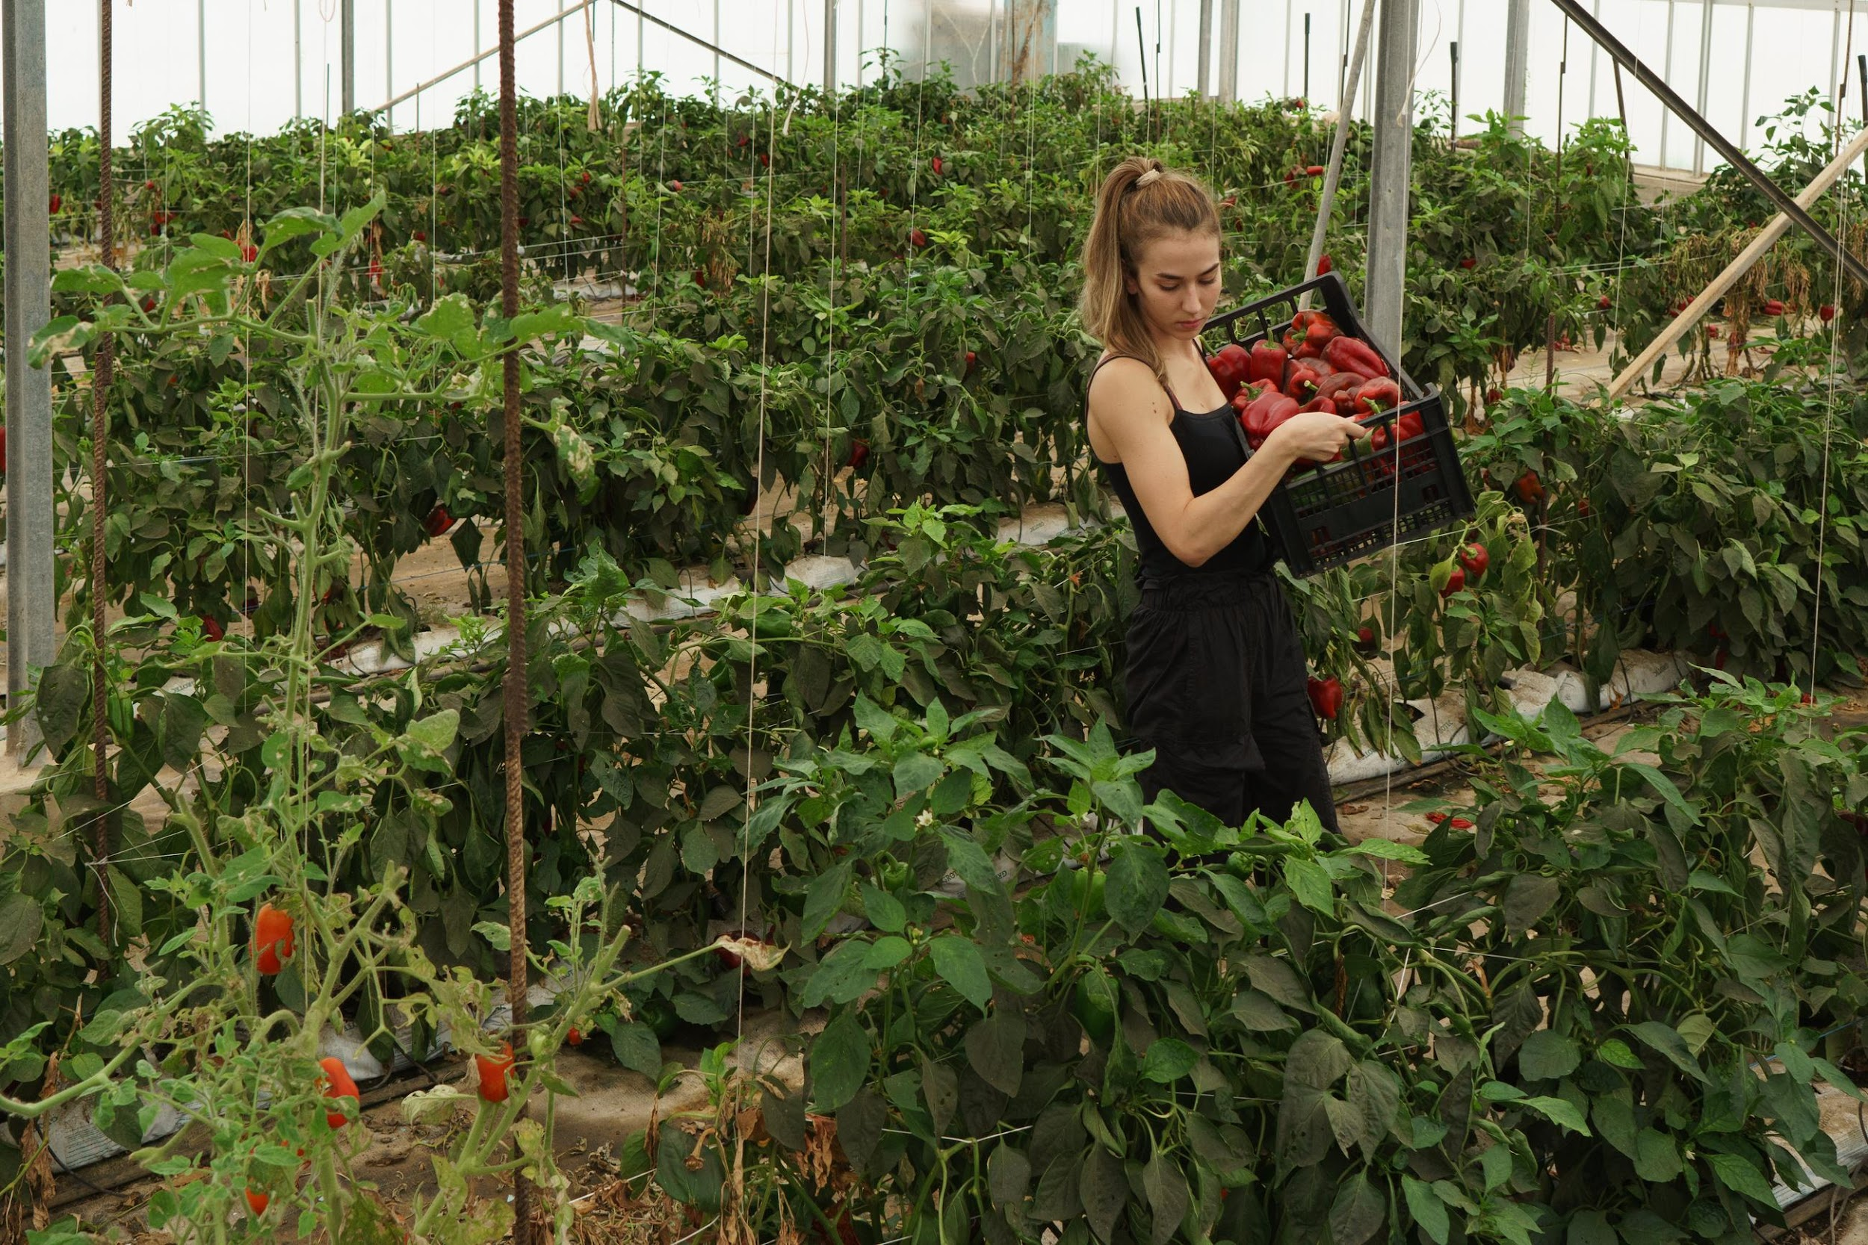
Sektion 2: Teoretiska grunder – Historisk kontext och regenerativt jordbruk
Organiskt material och kolbindning
  Jordens organiska material lagrar kol, vilket bidrar till att mildra klimatförändringar.Återupplivar traditionella metoder (växtföljd, organiska insatser, minimal jordstörning).
Regenerativt jordbruk hämtar kunskap från ekologi och traditionell jordbruksexpertis för att förbättra biologisk mångfald och hållbarhet..

Slide 9
Sektion 2: Teoretiska grunder – Historisk kontext och regenerativt jordbruk
Jordmikroorganismers roll för jordhälsan
Viktiga roller:
  Bryter ner organiskt material och omvandlar det till näringsämnen.
  Fixerar atmosfäriskt kväve och gör det tillgängligt för växter.Undertrycker jordburna patogener och minskar växtsjukdomar.
  Förbättrar jordstrukturen genom att binda ihop partiklar.
Fördelar för bönder:
  Ökar skörden genom naturlig näringscykling.
  Minskar beroendet av kemiska gödningsmedel och bekämpningsmedel.

Slide 10
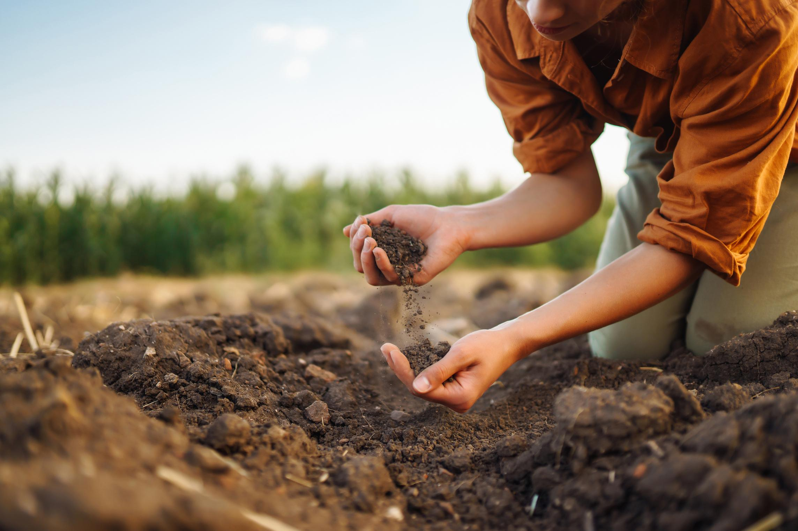
Sektion 2: Teoretiska grunder – Fördelar med jordhälsa i regenerativt jordbruk.
Fördelar
  Förbättrad jordfertilitet: Förbättrad näringscykling och organiskt material leder till bättre långsiktig jordhälsa och skördar.
  Biologisk mångfald: Stödjer olika ekosystem, uppmuntrar nyttiga jordorganismer och minskar trycket från skadedjur och sjukdomar.

Slide 11
Sektion 2: Teoretiska grunder – Fördelar med jordhälsa i regenerativt jordbruk
  Kolbindning: Hjälper till att mildra klimatförändringar genom att fånga in kol i jorden och minska atmosfäriska CO2-nivåer.
  Vattenretention och resiliens: Friska jordar behåller vatten mer effektivt, vilket gör grödor mer motståndskraftiga mot torka och översvämningar.
  Ekonomisk hållbarhet: Minskar beroendet av dyra kemiska insatsvaror, vilket sänker jordbrukskostnaderna över tid.

Slide 12
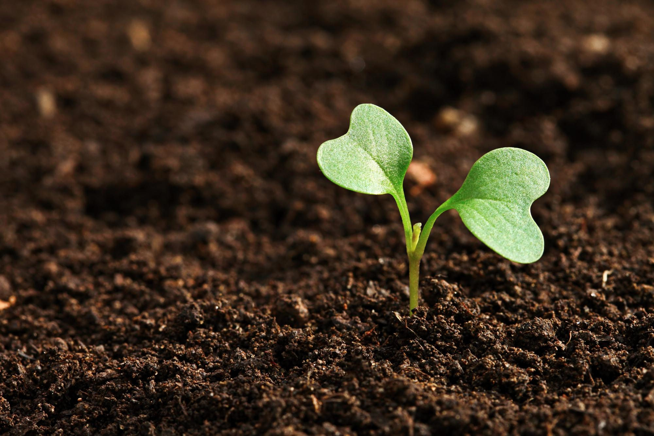
Sektion 2: Teoretiska grunder – Utmaningar med jordhälsa i regenerativt jordbruk
Utmaningar:
Omställningskostnader: Att ställa om från konventionella till regenerativa metoder kan kräva initiala investeringar och tid innan resultaten syns.
Kunskapsbrister: Begränsad tillgång till kunskap och utbildning för bönder inom regenerativa tekniker.

Slide 13
Sektion 2: Teoretiska grunder – Utmaningar med jordhälsa i regenerativt jordbruk
  Marknadsefterfrågan: Det finns ett behov av bättre marknadsstrukturer för att stödja och uppmuntra regenerativa jordbruksmetoder.
  Långsiktigt engagemang: Regenerativa metoder kräver tålamod och konsekvent förvaltning, eftersom fördelarna ofta tar tid att visa sig.Källor

Slide 14

Sektion 3: Tillämpning inom regenerativt jordbruk
Växtföljd:
Omväxla grödor med olika näringsbehov (t.ex. baljväxter och spannmål) för att förhindra näringsutarmning.
Minskar uppbyggnaden av skadedjur och sjukdomar genom att bryta skadedjurens livscykler.
Förbättrar jordstrukturen och näringsbalansen över tid.
Täckgrödor:
Plantera grödor som klöver, vicker eller råg under lågsäsong för att skydda jorden från erosion.
Förbättrar jordens organiska material och kvävefixering.
Hjälper till att undertrycka ogräs och öka den biologiska mångfalden i jorden.

Slide 15
Sektion 3: Tillämpning inom regenerativt jordbruk
Kompostering
Omvandla organiskt avfall (t.ex. matrester, gårdsrester) till näringsrik kompost.
Förbättrar jordens fertilitet, fuktretention och mikrobiella aktivitet.
Minskar avfall samtidigt som jorden berikas med viktiga näringsämnen.
Agroforestry
Kombinerar träd med grödor/boskap.
Främjar biologisk mångfald och erosionskontroll..

Slide 16
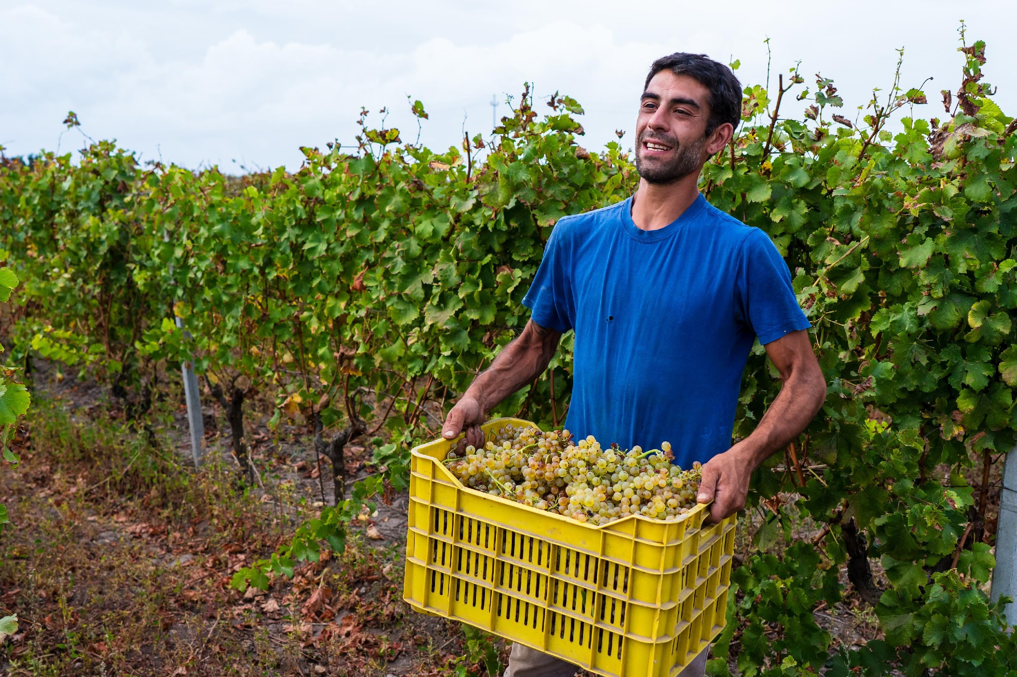
Sektion 3: Tillämpning inom regenerativt jordbruk
Jämförelse mellan traditionella och regenerativa metoder
Traditionella metoder:
Stort beroende av kemiska gödningsmedel och bekämpningsmedel.
Frekvent jordbearbetning som leder till jorderosion och strukturförsämring.
Monokulturer som minskar den biologiska mångfalden.
Fokus på kortsiktiga avkastningsvinster.

Slide 17
Sektion 3: Tillämpning inom regenerativt jordbruk
Jämförelse mellan traditionella och regenerativa metoder
Regenerativa metoder:
Användning av organiska insatsvaror (t.ex. kompost, gröngödsel) istället för syntetiska kemikalier.
Minimal eller ingen jordbearbetning för att bevara jordstrukturen.
Växtföljd och samodling för att bibehålla biologisk mångfald och näringsbalans.
Betoning på långsiktig jordhälsa och hållbarhet.

Slide 18
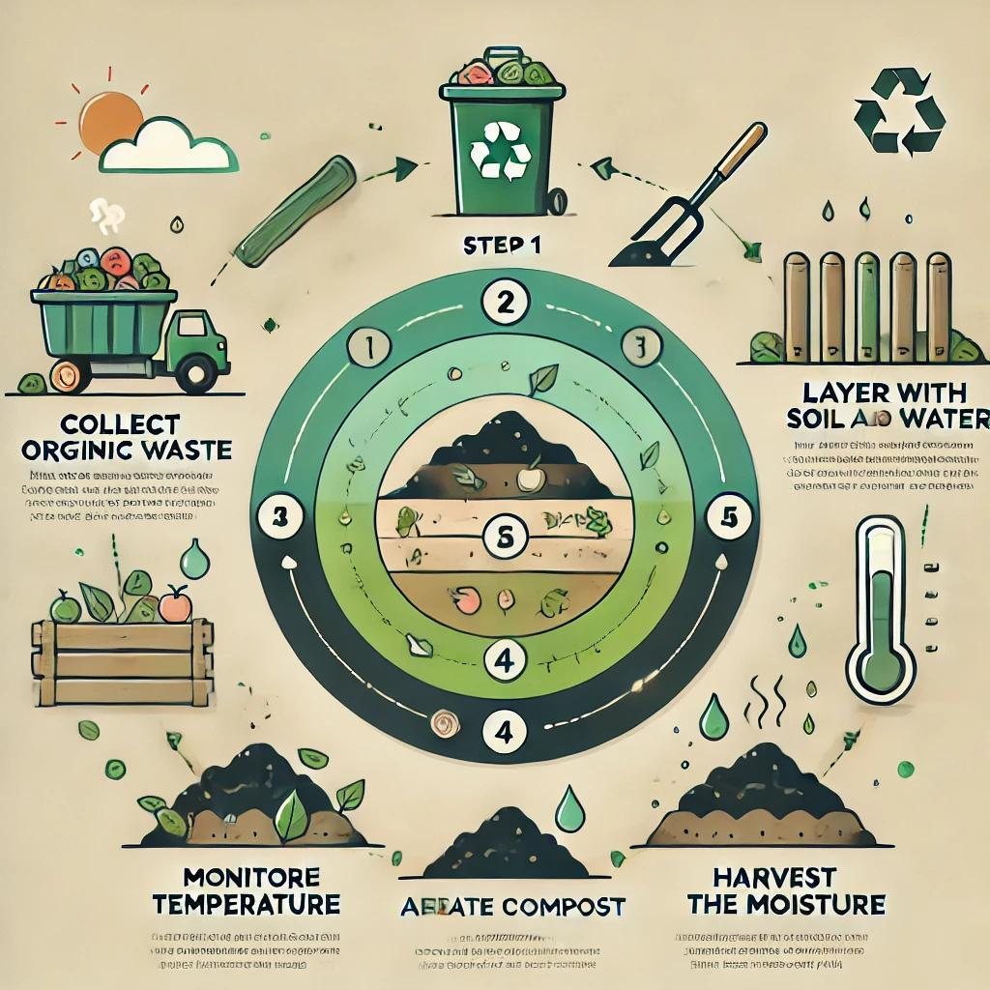
Sektion 3: Tillämpning inom regenerativt jordbruk
Steg för att implementera kompostering:
Steg 1: Samla in organiskt avfall.
Exempel: matrester, gårdsrester, löv och gräsklipp.
Steg 2: Lägg i lager med jord och vatten.
Varva lager av organiskt material och jord.
Vät högen lätt för att bibehålla mikrobiell aktivitet.
Steg 3: Lufta regelbundet.
Vänd komposthögen var 1-2 vecka för att få in syre och påskynda nedbrytningen.

Slide 19
Sektion 3: Tillämpning inom regenerativt jordbruk
Steg för att implementera kompostering:
Steg 4: Övervaka temperatur och fuktighet
Håll högen varm och fuktig, men inte blöt, för optimal mikrobiell aktivitet.
Steg 5: Skörda komposten
Efter 6–8 veckor (eller längre, beroende på materialet), blir komposten mörk och smulig.
Använd den som ett näringsrikt jordförbättringsmedel.

Slide 20
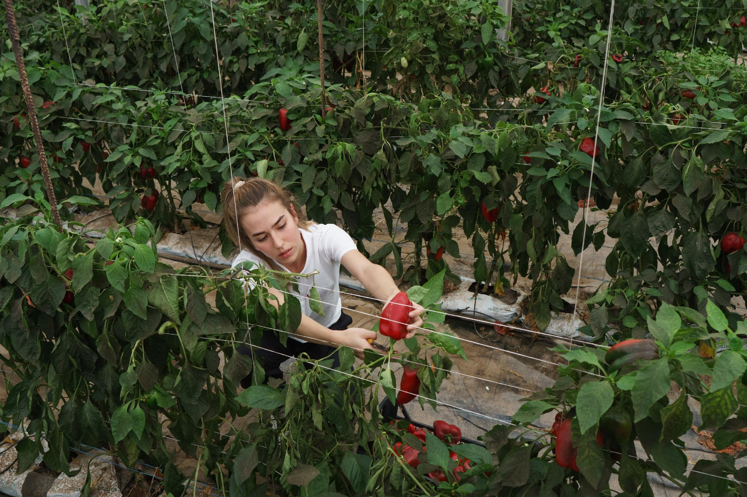
Sektion 3: Tillämpning inom regenerativt jordbruk
Fallstudie – Täckgrödor på en medelstor gård i Sverige
Plats: Sverige
Gårdstyp: Medelstor, blandad gård (växtodling och boskap)
Fokus: Jordhälsa och hållbara jordbruksmetoder
Implementerad metod
Täckgrödor: Introducerade täckgrödor som klöver och råg under lågsäsong för att skydda jorden.

Slide 21
Sektion 3: Tillämpning inom regenerativt jordbruk
Fallstudie – Täckgrödor på en medelstor gård i Sverige
Resultat
15 % minskning av jorderosion: Effektivt skydd mot vind- och vattenerosion.
Ökad biologisk mångfald: Ökade mångfalden av jordorganismer, vilket förbättrade ekosystemets hälsa och resiliens.
Förbättrad jordstruktur: Förbättrade innehållet av organiskt material och näringscyklingen..

Slide 22

Sektion 3: Tillämpning inom regenerativt jordbruk
Section 3: Application in Regenerative
Ekonomiska fördelar med frisk jord
Kortsiktiga vinster:
  Minskade kostnader för kemiska insatsvaror (gödsel, bekämpningsmedel)
  .Förbättrad vatteneffektivitet, vilket sänker bevattningskostnaderna.
Långsiktiga vinster:
  Ökad skörd tack vare friskare jord.
  Förbättrad marknadsföring av hållbart odlade produkter.

Slide 23

Sektion 4: Nyckelfärdigheter för VET-utbildare.
Utveckla skräddarsydda markförvaltningsplaner
Förstå regionala jordtyper, klimatförhållanden och jordbruksmetoder.
Anpassa strategier för jordhälsa för att passa olika jordbruksmiljöer.
Arbeta med bönder för att implementera kontextspecifika metoder som växtföljd och täckgrödor.

Slide 24
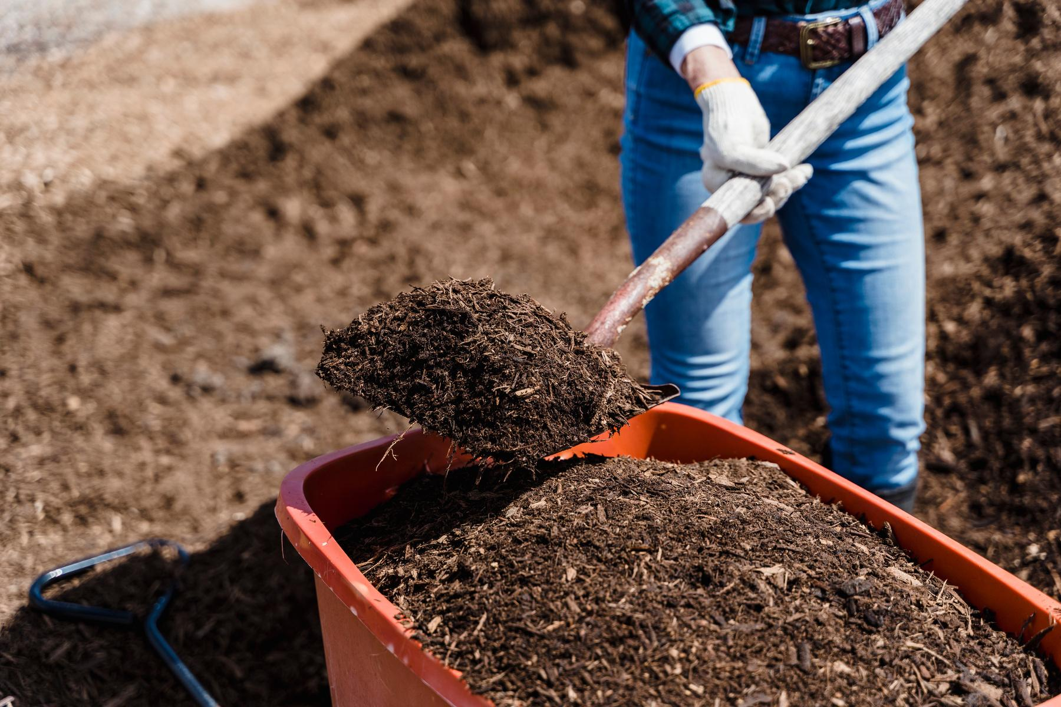
Sektion 4: Nyckelfärdigheter för VET-utbildare.
2. Utbilda om ekologiska metoder (t.ex. kompostering)
    Undervisa om hållbara jordbruksmetoder med betoning på ekologiska metoder som kompostering och marktäckning (mulching).
    Främja fördelarna med ekologiska insatsvaror för att bibehålla jordhälsa och minska beroendet av externa kemikalier.
    Vägleda bönder i praktisk implementering genom demonstrationer och praktisk inlärning.

Slide 25
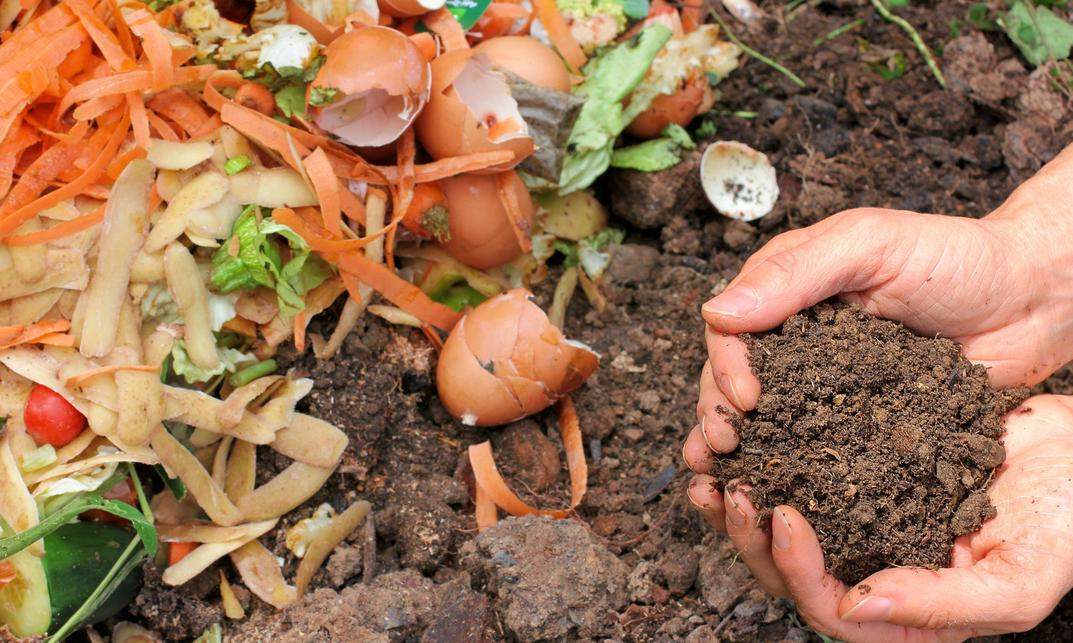
Sektion 4: Nyckelfärdigheter för VET-utbildare.
Policy och samhällsstöd för jordhälsa
Policyer:
Incitament för att anta regenerativa metoder.
Subventioner för att köpa ekologiska insatsvaror eller för övergång till minimal jordbearbetning.
Samhällsåtgärder:
Etablering av lantbrukskooperativ för gemensamma resurser.
Samhällsworkshops för att sprida kunskap om regenerativt jordbruk.
Global påverkan:
Bidrag till klimatresiliens och livsmedelssäkerhet.

Slide 26
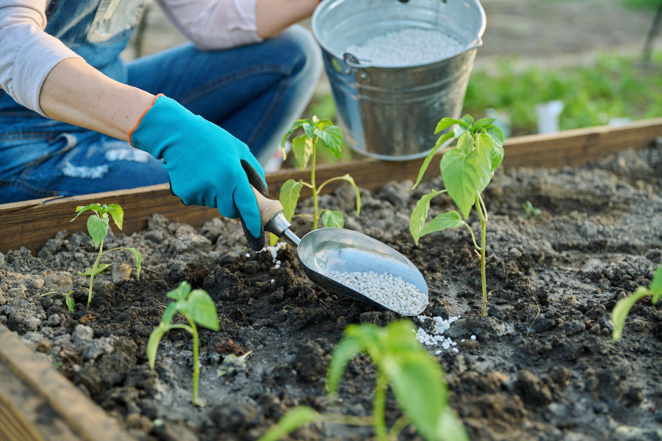
Sektion 4: Nyckelfärdigheter för VET-utbildare.
3. Underlätta workshops om markhälsa
Utbilda bönder i hur man övervakar markhälsa genom indikatorer som markstruktur, pH och innehåll av organiskt material.
Uppmuntra datadrivna metoder för att följa förbättringar av markhälsan.
Hjälpa bönder att bedöma effektiviteten i markförvaltningsmetoder och anpassa strategier därefter..

Slide 27
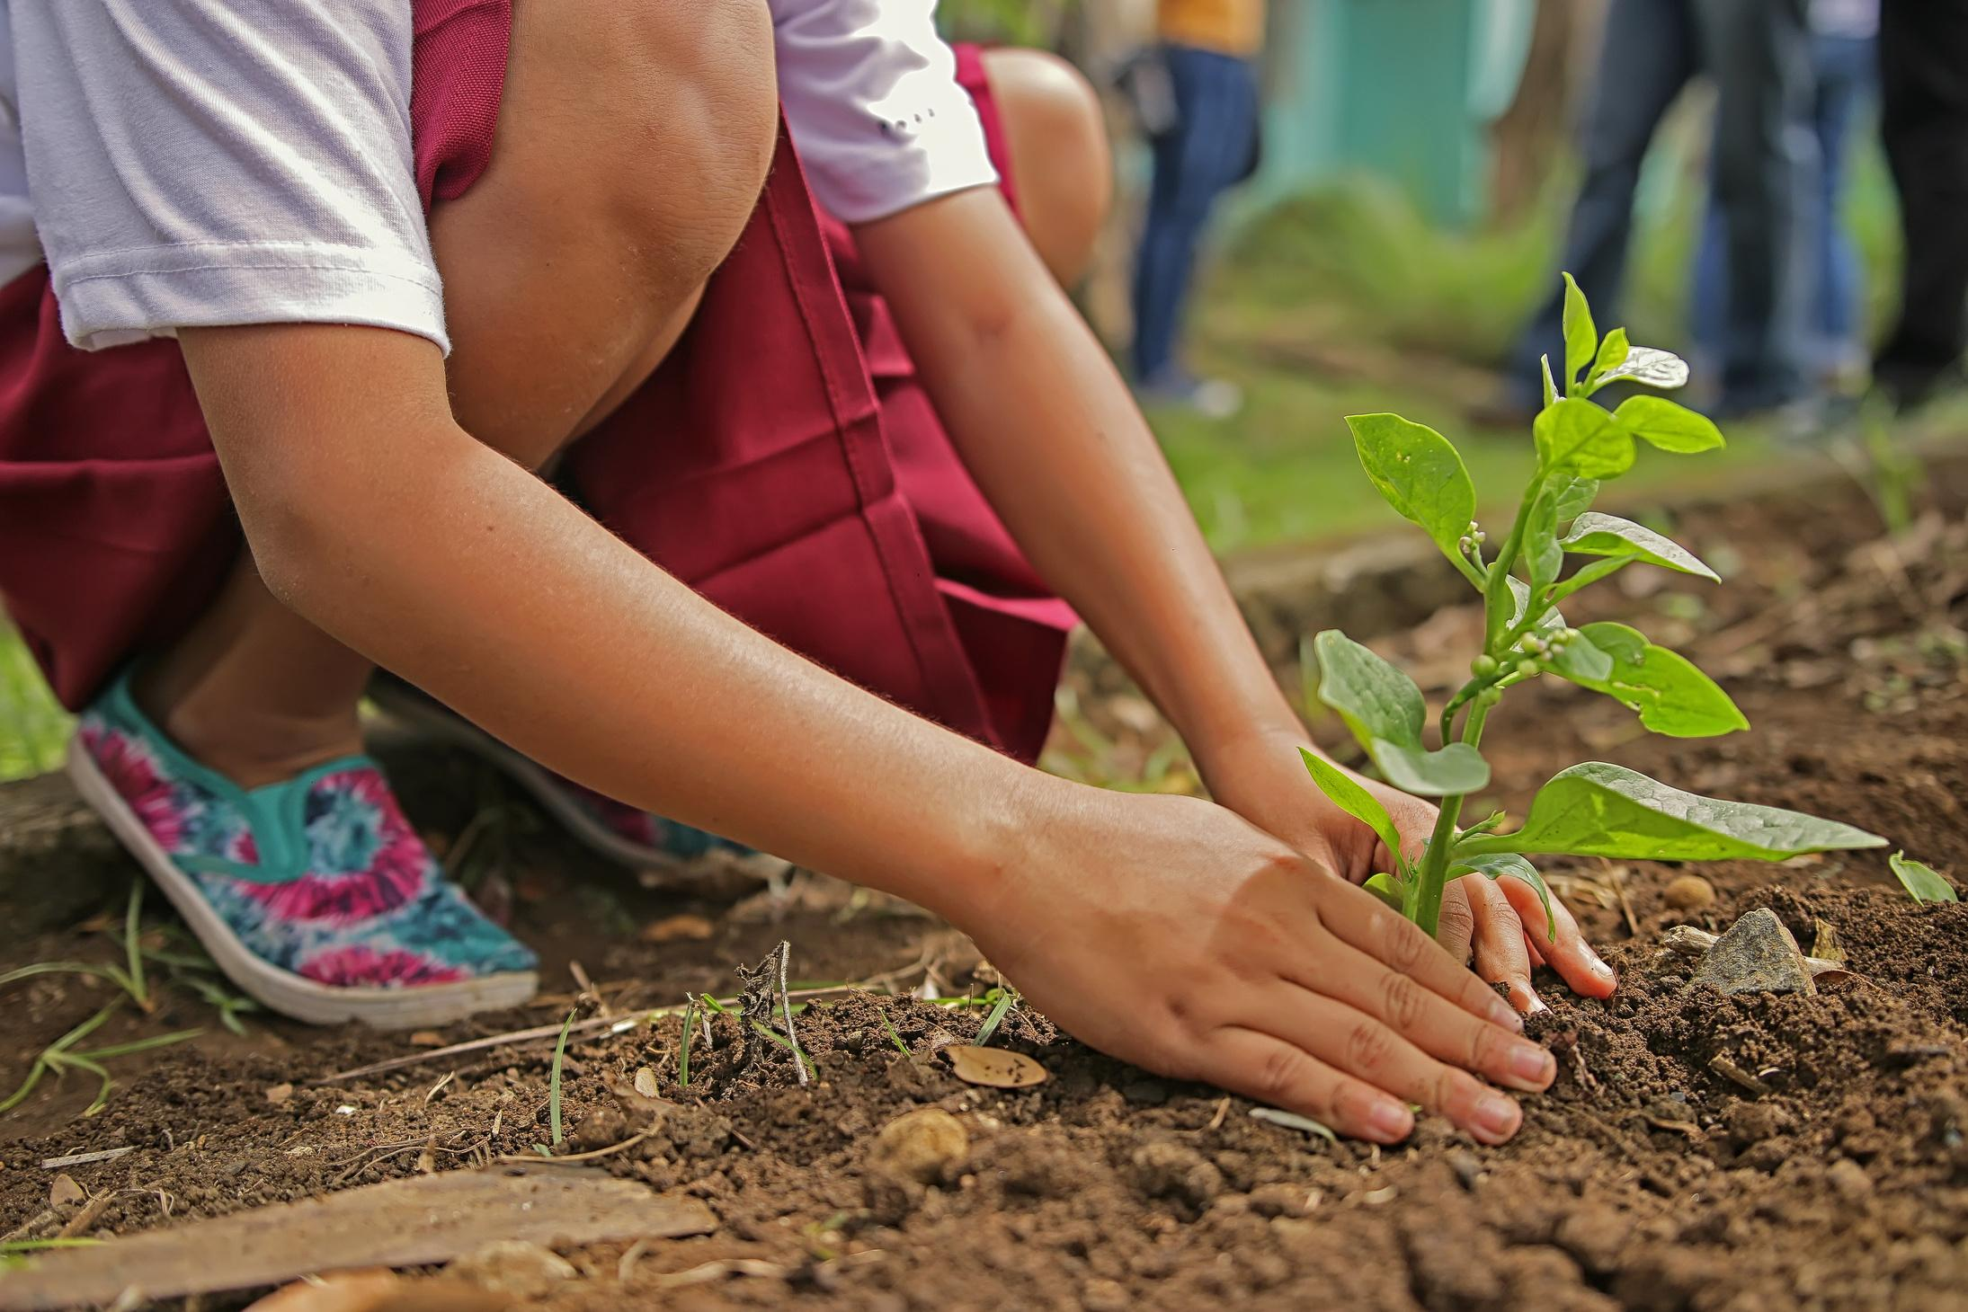
Sektion 4: Nyckelfärdigheter för VET-utbildare.
Reflektera över lokala behov
Tänk på lokala jordbruksmetoder, klimatförhållanden och jordtyper när du utvecklar utbildningsmaterial.
Att skräddarsy innehållet efter regionens unika behov säkerställer relevans och effektivitet när det gäller att hantera specifika utmaningar.

Slide 28

Sektion 4: Nyckelfärdigheter för VET-utbildare -Tillämpning.
Praktisk tillämpning:
Utforma workshops och utbildningsinnehåll som direkt tar itu med de utmaningar och möjligheter som lokala bönder står inför.
Att fokusera på regionala problem gör inlärningsupplevelsen mer tillämplig och effektfull.

Slide 29
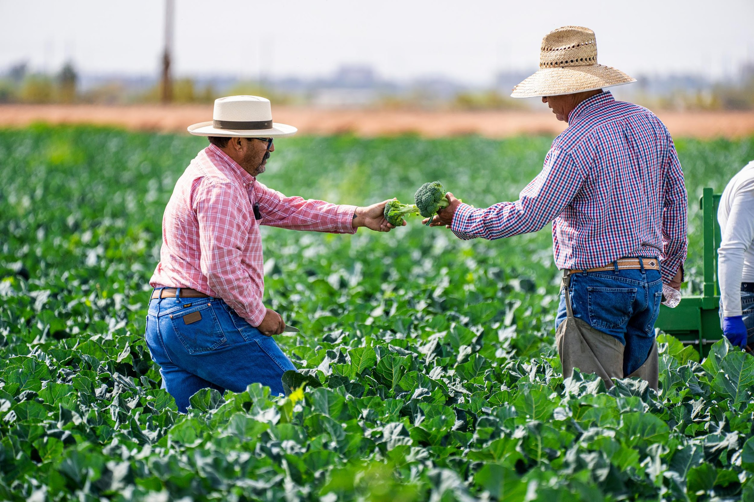
Sektion 4: Nyckelfärdigheter för VET-utbildare -Tillämpning.
Kontinuerligt lärande
Håll dig uppdaterad om den senaste forskningen och bästa metoderna inom jordhälsa och regenerativt jordbruk.
Pågående professionell utveckling hjälper till att förbättra undervisningsmetoder och tillhandahåller aktuell kunskap.
Samarbete med lokala bönder och experter hjälper till att förfina och anpassa utbildningsstrategier för att passa samhället.

Slide 30

  Aktivitet 1: Verklig tillämpning
Scenario:
  En gård står inför minskande produktivitet på grund av näringsfattig jord och erosion. Föreslå praktiska insatser med hjälp av principer för jordhälsa.
  Task:
  Utveckla en 3-punktsstrategi som integrerar kompostering, täckgrödor och minskad jordbearbetning för att återställa jordhälsan.

Slide 31

  Aktivitet 1: Verklig tillämpning
Möjlig lösning:
Inför kompostering för att återställa organiskt material.
Plantera täckgrödor för att förhindra erosion och förbättra jordstrukturen.
Gå över till minimal jordbearbetning för att bevara jordens ekosystem.

Slide 32
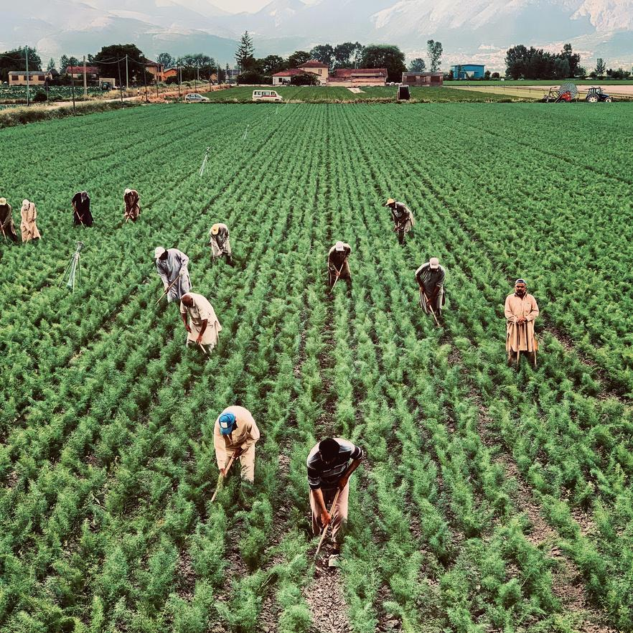

Aktivitet 2: Planeringsövning.
Övning:
Skapa en växtföljdsplan som inkluderar minst tre grödor och förklarar hur sekvensen minimerar erosion och bibehåller näringsämnen i jorden.
Mall:
Gröda 1: Kvävefixerande baljväxt.
Gröda 2: Växt som kräver mycket näringsämnen, som majs eller vete.
Gröda 3: Djupgående växt för att lufta jorden.

Slide 33

4. Kunskapskontroll
1) Vilken av följande fördelar ger växtföljd??
  A) Behovet av syntetiska bekämpningsmedel ökar
  B) Förhindrar näringsutarmning i jorden
  C) Minskar skörden av grödor
2) Vilken regenerativ jordbruksmetod innebär att man planterar grödor som klöver, vicker eller råg för att skydda jorden från erosion?
Samodling
Täckgrödor
Monokultur
Förenklad jordbearbetning

Slide 34
4. Kunskapskontroll
3) Sant eller falskt: Kompostering kan omvandla organiskt avfall till näringsrikt material för jordhälsa
.A) Sant
B) Falskt
4) Vad hjälper näringscyklingen i regenerativt jordbruk till att minska?
Vattenretention
Behovet av syntetiska gödningsmedel
Jorderosion
Växtföljd

Slide 35
4. Kunskapskontroll
5) Vilken av följande är INTE en fördel med jordhälsa i regenerativt jordbruk?
  A) Ökad skörd
  B) Jorderosion
  C) Kolbindning
  D) Förbättrad biologisk mångfald
6) Sant eller falskt: Regenerativt jordbruk syftar till att återställa jordens hälsa genom att härma naturliga processer.
  A) Sant
  B) Falskt

Slide 36
4. Kunskapskontroll
1) (Svar: B) Förhindrar näringsutarmning i jorden
2) (Svar: B) Täckgrödor
3) (Svarr: A) Sant
4) (Svar: B) Behovet av syntetiska gödningsmedel
5) (Svar: B) Jorderosion
6) (Svar: A) Sant

Slide 37

MODUL 2
TACK
STÄRKA BÖNDER ATT SLUTA KRETSLOPPET MED REGENERATIVA JORDBRUKSMETODER GENOM VET
Modul 2: Jordhälsa – Grunden för regenerativt jordbruk
Vårda jorden för en hållbar framtid
PROJEKTNUMMER:2023-1-SE01-KA220-VET-000160614
Finansierat av Europeiska unionen. Åsikter och slutsatser är författarnas egna och representerar inte nödvändigtvis EU eller Universitets- och högskolerådet (UHR). EU och bidragsgivare ansvarar inte för innehållet.

